Slide 1

Trabajo final del curso de Estadística
Título: Análisis del efecto de los diferentes marcos de siembra y números de semillas por nido en el crecimiento del maíz.
Ing.: Yanquiel Efrain Alfonso Perdomo
Ing.: Yanelys Pedroso Fonseca

Slide 2

Objetivo:
Determinar el efecto de los diferentes marcos de siembra y números de semillas por nido en el crecimiento del maíz.

Slide 3
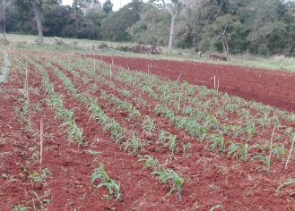

Materiales y Método:
“El mulato”
Carretera San José-Tapaste, km 5/2 provincia Mayabeque
Suelo: Ferralítico Rojo Lixiviado, éutrico
(Hernández et al., 2015)
Parcelas de 5 m de largo a razón de cuatro surcos por cada una, a una distancia de camellón fija de 0.70 m dispuestas en un diseño experimental de bloques al azar con tres réplicas y 12 tratamientos.

Slide 4
Diseño experimental
DISEÑO BLOQUES AL AZAR CON ARREGLO BIFACTORIAL
R1
R2
R3
Leyenda:
T1. Marco de siembra tradicional (0.70 x 0.40)con tres semillas
T2. 0,70 x 0,20 tres semillas
T3. 0,70 x 0,20 dos semillas
T4. 0,70 x 0,20 una semilla
T5. 0,70 x 0,25 dos semillas
T6. 0,70 x 0,25 tres semillas
T7. 0,70 x 0,25 una semilla
T8. 0,70 x 0,30 dos semillas
T9. 0,70 x 0,30 tres semillas
T10. 0,70 x 0,30 una semilla
T11. Marco de siembra tradicional(0.70 x 0.40) con dos semillas
T12. Marco de siembra tradicional (0.70 x 0.40)con una semilla
T1
T12
T4
T2
T6
T7
T3
T11
T8
T4
T10
T1
T5
T9
T3
T6
T8
T12
T7
T1
T5
T8
T2
T9
T9
T7
T11
T10
T3
T6
Hipótesis
H0- No existen diferencias entre los tratamientos
H1- Existen diferencias entre los tratamientos
T11
T5
T10
T12
T4
T2

Slide 5
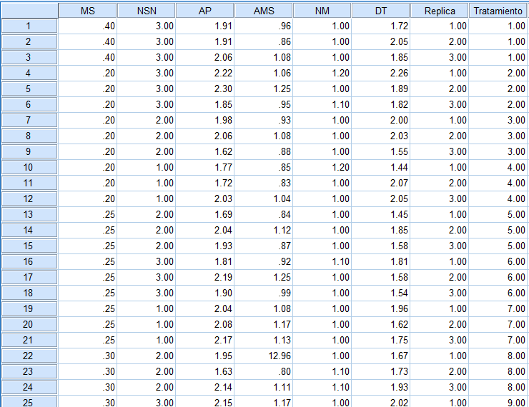
Matriz de datos:

Slide 6
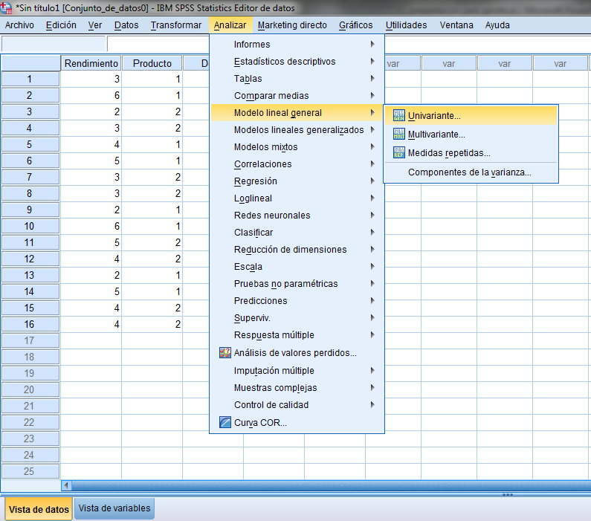
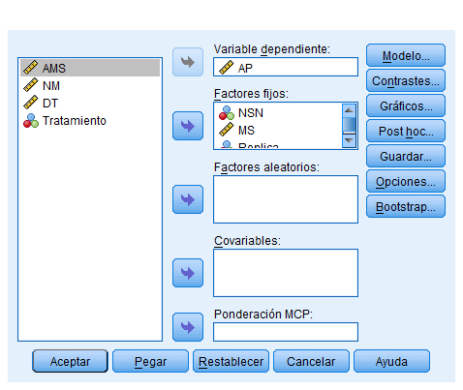
Pasos:

Slide 7
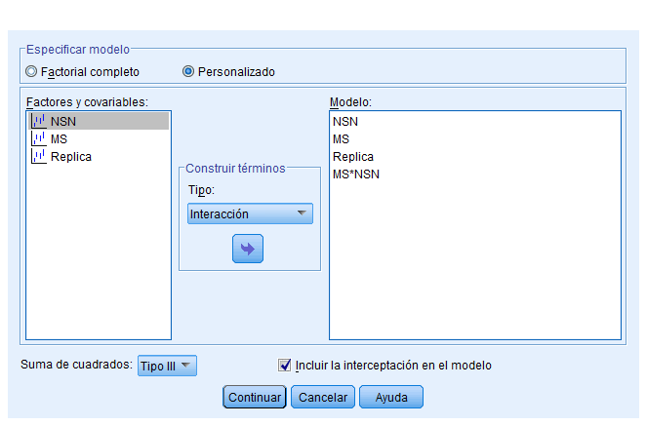
Pasos:

Slide 8
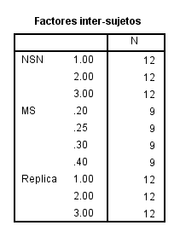
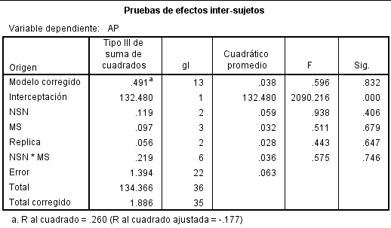
Resultados:

Slide 9
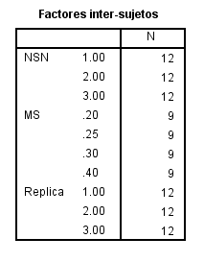
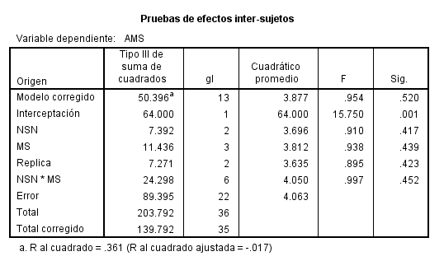
Resultados:

Slide 10
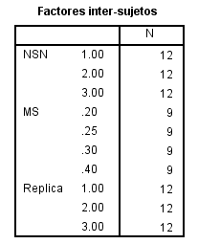
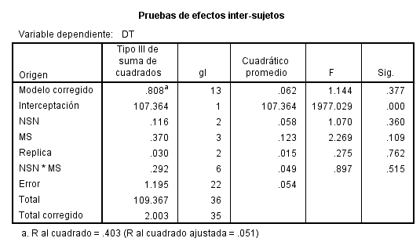
Resultados:

Slide 11
Conclusiones:
No se rechaza H0 por lo que se estima que no existen diferencias significativas entre los diferentes tratamientos con respecto a la altura de la planta, altura de la mazorca superior y diámetro del tallo.

